Slide 1
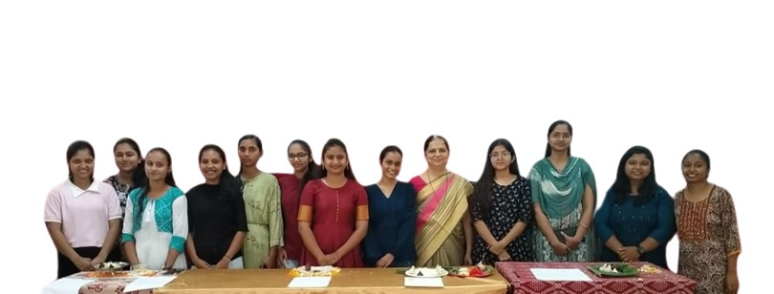
Gokhale Education Society’s
B.Y.K. (Sinner) College of Commerce, Nashik
Readers Club

Slide 2
Readers Club
Activities conducted during the Academic Year ( 2018 -2019 )
I] Topic :- One Week Basic Communication Workshop
Reading Skills : Dr. Mrs. Sneha Ratnaparakhi
Writing Skills : Mrs. Suhas Ratnaparkhi
Speaking Skills : Ms. Siddhi Vyas
Listening Skills : Ms. Geetanjali Gitay
II] One Day Workshop on Book Review
Dr. Mrs. Alka Gharate.
Dr. Mrs. Suneeta Pimpale.

Slide 3
Academic year 2018-2019
In the one day workshop students were given the tips for Book Review. Autobiographies, biographies and motivational books were issued to the members of the club according to their interests. The process of book review was discussed with the students. At the end of workshop Book Review Competition was declared. The students were given one week period and were requested to submit their reviews to Dr. Mrs. Suneeta Pimpale. 29 students participated in the competition. Dr. Mrs. Alka Gharate judged the competition. Selected book reviews by Mr. Soumitra Agashe and Ms Suman Vishwakarma were published in the next year's college magazine Vyavahar.
Vyavahar page no.59-61(2019-2020 issue)

Slide 4
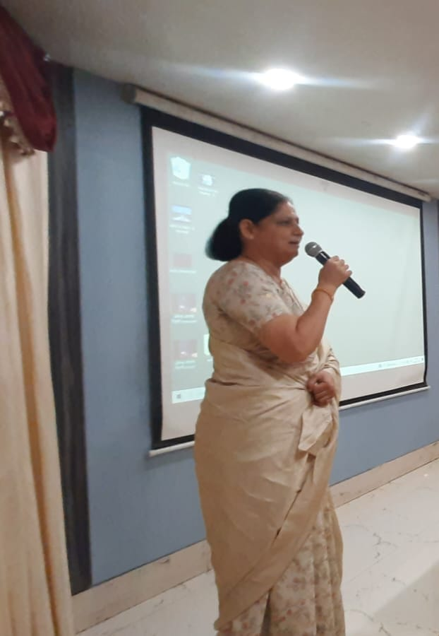
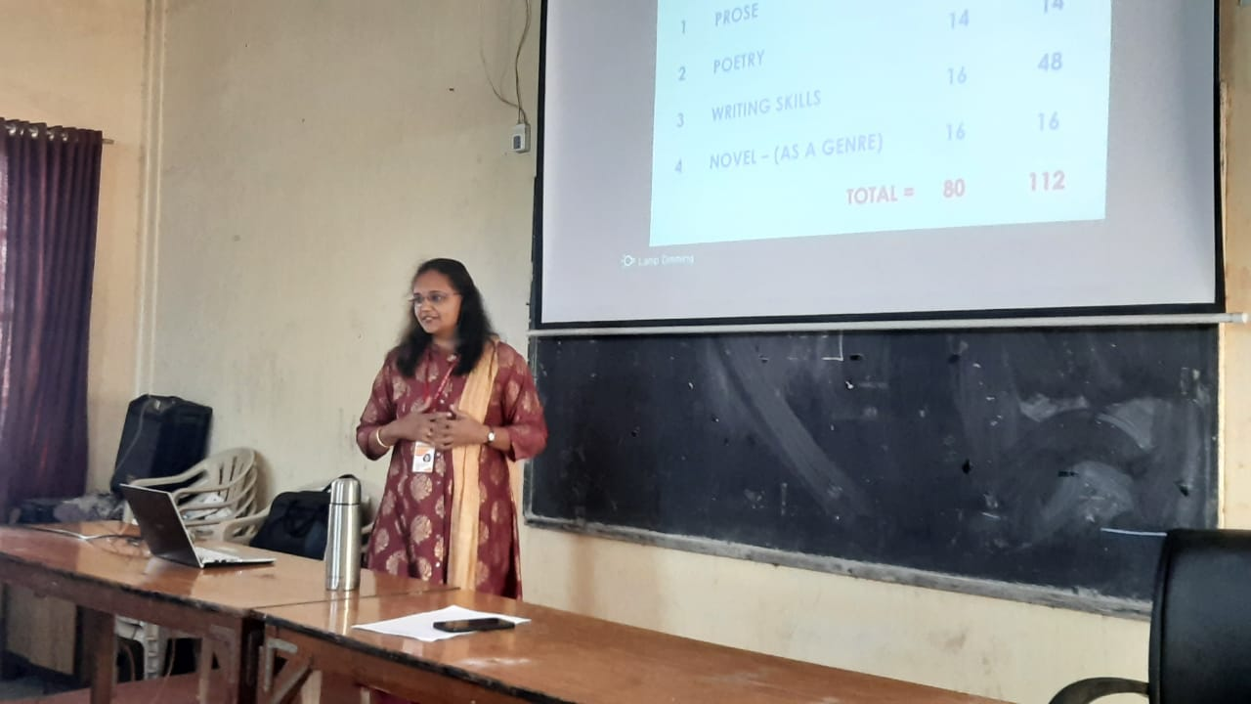
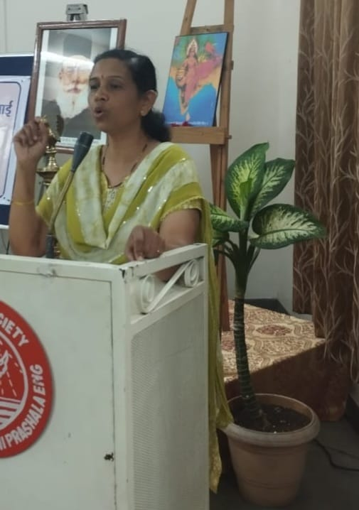
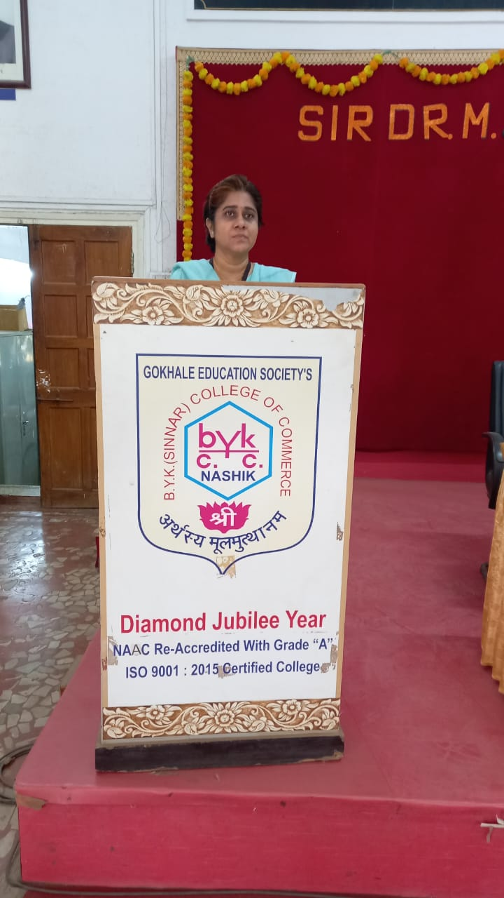
READING SKILLS :
DR. MRS. SNEHA RATNAPARAKHI
Dr. Mrs. Suneeta Pimpale.
Guiding in One Day Workshop on Book Review
Writing Skills : Mrs. Suhas Ratnaparkhi
Writing Skills : Mrs. Suhas Ratnaparkhi

Slide 5
Readers Club
Activities conducted during the Academic Year ( 2019 -2020 )
I] Topic :- One Week Basic Communication Workshop .
Reading Skills : Dr. Mrs. Sneha Ratnaparakhi.
Writing Skills : Dr. Mrs. Suneeta Pimpale.
Speaking Skills : Ms. Geetanjali Gitay.
Listening Skills : Ms. Siddhi Vyas.
II] One Day Workshop on Interview Skills.
Dr. Mrs. Alka Gharate.
Dr. Mrs. Suneeta Pimpale.
The students of the readers Club took the ‘Pannel Interviews’ of each other. The competition was held among these students and prize winners were given the chance to interview people from various fields of Knowledge.
Varad Kulkarni from FYBCOM interviewed Finance Registrar Shri. Girish Natu.
Swarali Jogalekar from SYBCOM interviewed Shri. Darshan Talikot ( Company Secretary) .
Syesh Mule from SYBCOM interviewed Shri. Yogesh Panchakshari ( Chartered Accountant ).
Sakshi Parnerkar and Namrata Dabhade from TYBCOM interviewed Shri. Bhushan Matakri ( First R. J. of Nashik ).
Shalaka Joshi from MCOM interviewed Shri. Yash Kumbhejakar ( Advt. Consultant ).

Slide 6
Academic Year 2019-2020
Students were given the exposure to the interview skills as an interviewer as well as interviewee. When they participated as an interviewees they got to know about the mistakes they can make when they will give interview as the jobseekers. The students who played better as an interviewer were provided more information about the skills required for taking interviews. Out of these selected students 5 students conducted interviews from different fields. These interviews were published in the college magazine, 'Vyavahar' under the heading ‘Treasure Trove of Talents and Potentials’.
Page no 8-26

Slide 7
रिडर्स क्लब(2019-2020)
वाचनाची आवड आयुष्यात वैचारिक समृद्धी देते. जाणीवपूर्वक ती विद्याथ्यांमध्ये रुजविवारी काय काय करता येईल याची कॉमन रूममध्ये सतत चर्चा होत असते. आज प्रत्येक विद्यार्थ्यांच्या हाती मोबाईल नावाचे खेळणे आल्याने सोशल मिडीयाच्या चक्रव्यूहातून बाहेर काढून इस्तकांशी मैत्री करायला प्रवृत्त करणे तसे अवघड काम.
गेल्या सात वर्षांपासून अनौपचारिकरित्या विद्यार्थ्यांचापडर्स क्लब' चालवला जातो त्यात पुस्तकांवर चर्चा होतेय त्याबरोबरच अनेक विषयांवर इथे चर्चा होते. दिवसेंदिवस सर्व बाबतीत शॉर्ट प्रकारच्या मानसिकता विद्याव्यांची होताना दिसते. सर्व पाप्रकारच्या परीक्षांसाठी मार्गदर्शन करणारी 'कमीत कमी पुस्तके विद्यार्थ्यांमध्ये सध्या लोकप्रिय होताना दिसतात. व्यावसायिक अभ्यासक्रमाची स्वारी करणारी आजची युवापिढी सुद्धा याला बळी पडते आहे. मुख्य संज्ञा-संकल्पनांची समज असण्यावर भर देणारी शिक्षकांची पिढी आणि प्रत्येक गोष्टीत यश तर पाहिजे पण जॉर्टकटने असा ध्यास असलेली विद्याथ्यांची पिढी यातील अंतर वाढताना दिसते आहे. हे अंतर कमी करण्याच्या -उद्देशाने संदर्भ पुस्तके वास्यावर रिडवल कार्य प्राध्यापक परू लागले आणि त्याचे क्लबमध्ये कळलेच नाही. दोन वर्षांपासून याला खूप चांगले स्वरूप आले आहे. विद्यार्थ्यांच्या चेहऱ्यावरची चमक वेगवेगळ्या बर्चामध्ये पहायला मिळते तेव्हा प्राध्यापकांना पण विशेष आनंद होतो. महाविद्यालयाचे समृद्ध ग्रंथालय आणि तिथे उपलब्ध असणाऱ्या सर्व सोयीसुविधा ही रिडर्स क्लबची प्रमुख संपत्ती ! महाविद्यालयाच्या ग्रंथपाल डॉ. सौ. स्वाती भडकमकर, मराठी विभाग प्रमुख सौ. अनुराधा मोरे आणि प्रवालयातील कारकून सौ. पूजा चंद्रात्रे यांच्या सहकार्याने यंदा विविध प्रकारच्या वाचनाबरोबरच अजून काही करावे अशा चर्चेतून खालील (प्रकल्प) कार्यक्रम हाती घेण्याचे ठरले. सर्व प्राध्यापकांचे मार्गदर्शन आणि विद्यार्थ्यांचा उत्साही सहभाग यामुळे तीनही प्रकल्प यशस्वीरित्या पूर्ण झाले. रिडर्स क्लबमध्ये पुस्तके, मासिके आणि वर्तमानपत्रातले लेख, सध्या चर्चेत असलेले विषय यावर चर्चा होते. तसेच बाणिज्य शिक्षण आणि आजची युवा पिढी त्यांचे विचार, लेखन, संस्कार, वागण्याच्या पद्धती यावर सुद्धा सतत चर्चा होत असते, त्यातूनच आर्यिकारता आल महत्व जाणून असतो. प्रत्यक्षात घेताना एखादी व्यनीका विचार करते आपल्याला असलेले जान-माहिती याचा उपयोग करते का? अग माहिती नसलेली व्यती धीय व्यकीचा सडा परे का? की फुकटच्या मिळालेल्या माहिती आि निर्णय चेताना भावनांना मान्य न देता यमोहन विचार केला जातो का? अशा प्रश्नांची चर्चा झाली. यावर उदभवलेल्या मत-मत सर्वेक्षण करून त्यातून पुढे चार विद्यास्यांनी लिहावा असे ठरले.यंदाच्या वर्षात किमान दहा पुस्तकांवर विद्यार्थ्यांनी परीक्षणे लिहिली. परीक्षण कसे लिहावे यावर डॉ. सी.अलका घरटे यांनी विद्यार्थ्यांना मार्गदर्शन केले. त्यातील दोन विद्यार्थ्यांनी लिहिलेल्या परीक्षणाचा समावेश व्यवहारमधी करण्यात आला आहे.

Slide 8
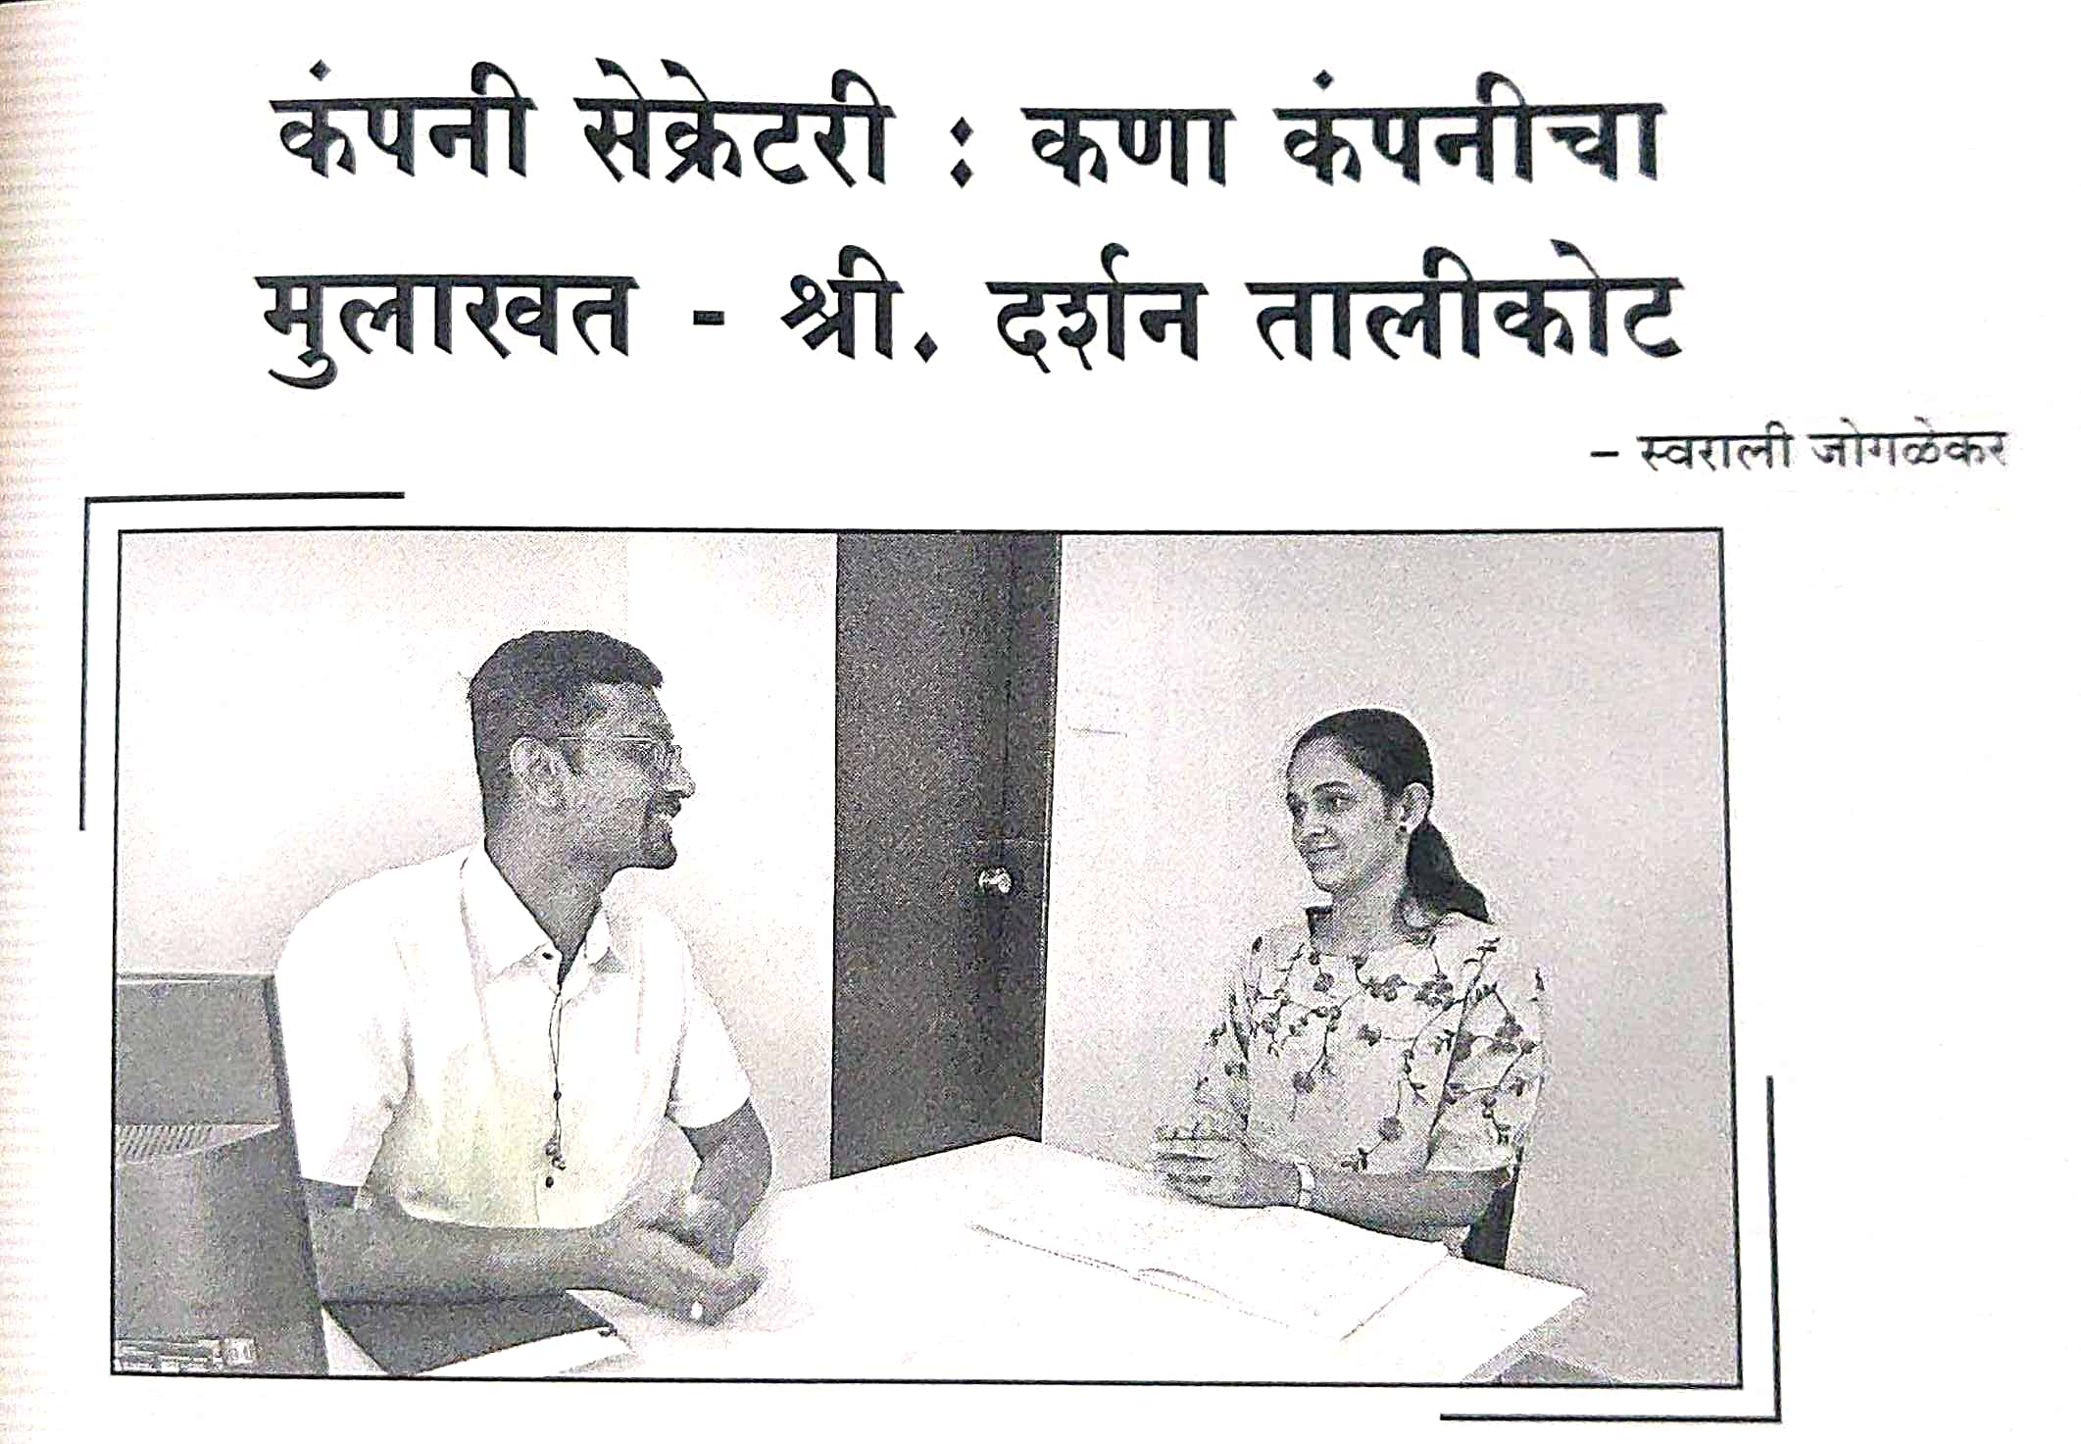
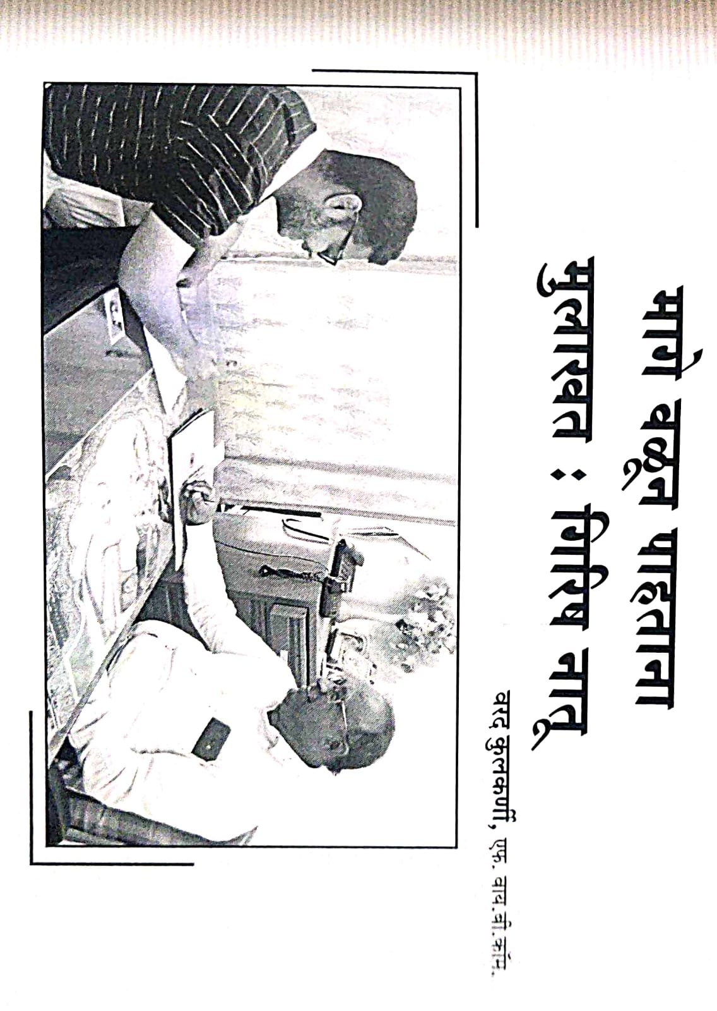
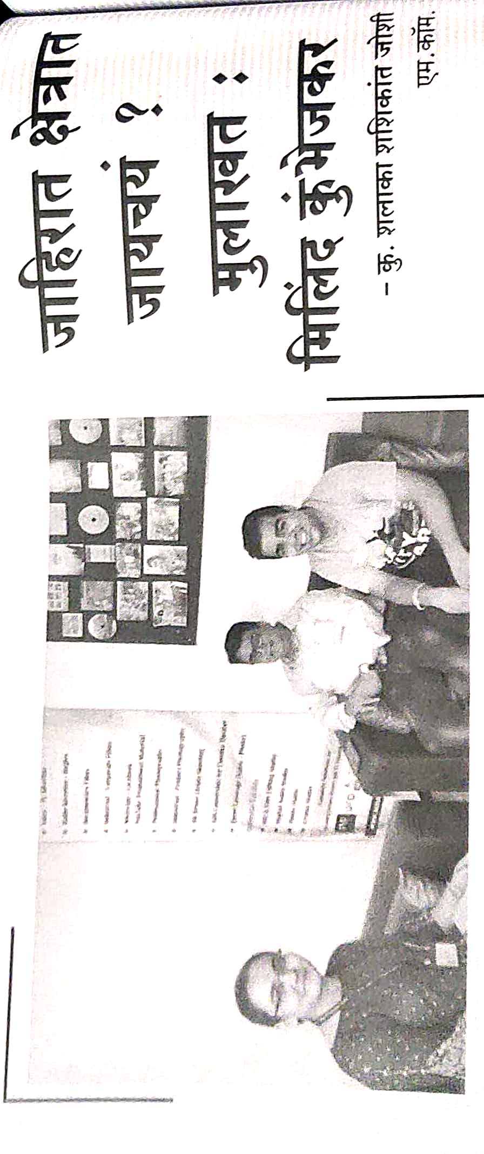
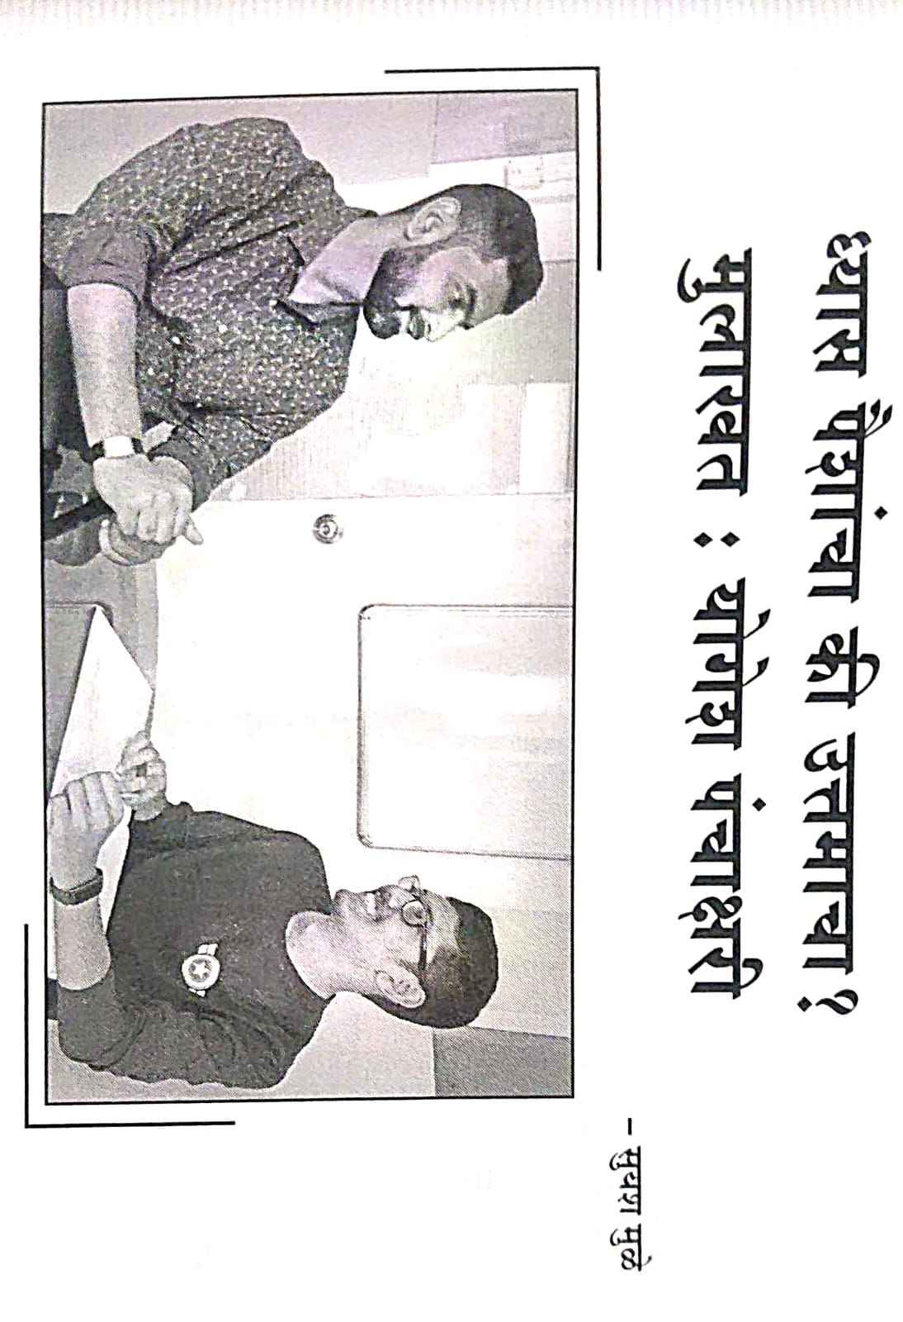
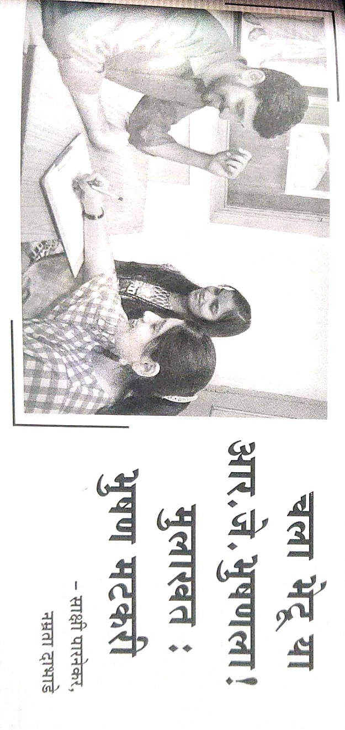

Slide 9
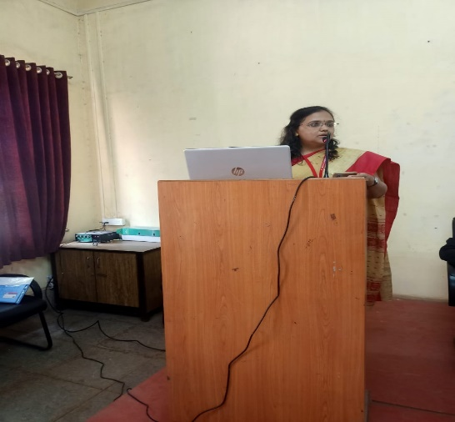
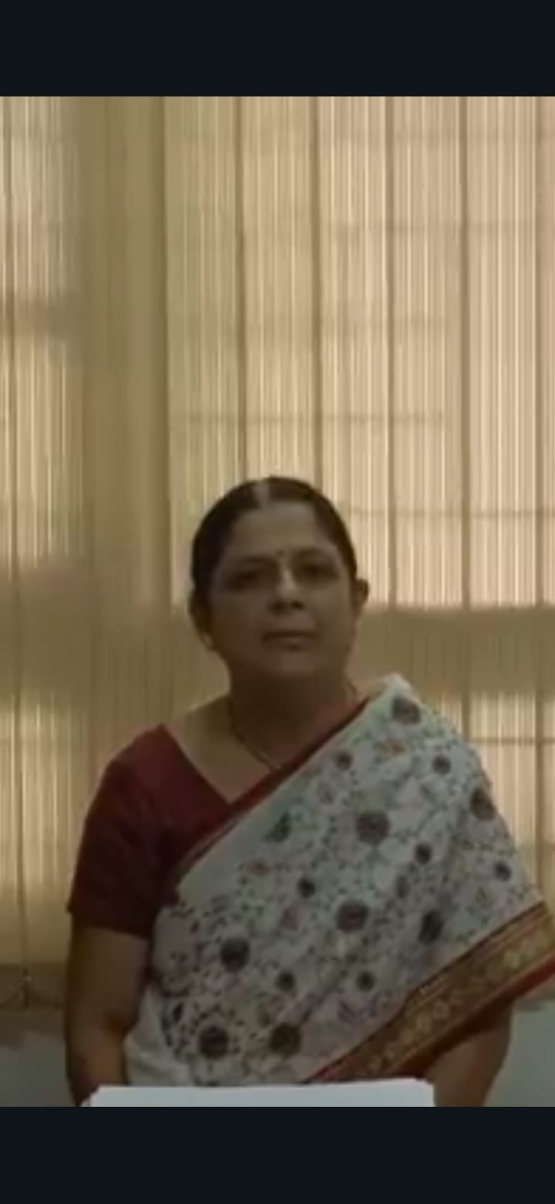
READING SKILLS : DR. MRS. SNEHA RATNAPARAKHI.
ONE DAY WORKSHOP ON INTERVIEW SKILLS.
DR. MRS. SUNEETA PIMPALE.

Slide 10
Readers Club
Activities conducted during the Academic Year ( 2020-2021 )
I] Topic :- One Week Basic Communication Workshop.
Reading Skills : Dr. Mrs. Sneha Ratnaparakhi.
Writing Skills : Ms. Geetanjali Gitay.
Speaking Skills : Ms. Siddhi Vyas.
Listening Skills : Dr. Mrs. Suneeta Pimpale.
II] One Day Workshop on Atmanirbarta by -
Dr. Mrs. Sucharita Gadre.
Dr. Mrs. Suneeta Pimpale.
III ] Online Group Discussion were held on Atmnirbharata and Mental Health issued during COVID. It was felt necessary to expose students on various aspects of Atmnirbarta. The 21 days online programme on atmnirbarta was held by Dr. Mrs. Suneeta Pimpale for reader club members and the selected students were given the chance to take online interview of experts in various field.
Gaurav Kulkarni from MCOM interviewed Dr. Ashutosh Raravikar, Eminant Economist and Director RBI, Mumbai.

Slide 11
2. Akanksha Sakhare from TYBCOM interviewed (Dr. Mrs. Sucharita Gadre ( Psychologist and Psychometrician form Gyanprabhodhini, Pune.
3. Vedant Devkar from SYBCOM interviewed Shri. Sarang Tembe, Financial Planner, Mumbai.
4. Sakshi Logade from SYBCOM interviewed Shri. Hrushikesh Modak, Joint Secretary, Finance Ministry, Govt. of India

Slide 12
रिडर्स क्लब (2020-2021)
करिअरसाठी खुली होणारी, नवनवीन क्षेत्रे, आजुबाजुची बदलत जाणारी आर्थिक राजकीय परिस्थिती, सांस्कृतिक आणि एकंदरच सामाजिक परिस्थितीमध्ये झपाट्याने घडणारे बदल, भविष्याबद्दल, वाटणारी असुरक्षितता आणि पालकांच्या शिक्षकांच्या वाढत जाणाऱ्या अपेक्षा, त्यांच्या ओझ्याखाली आजचा विद्यार्थी गोंधळून गेलेला आहे. त्यात कोरोना महामारीमुळे आणखी भर पडली आहे. सुरुवातीच्या काळात नाशिकमध्ये संसर्ग फारसा नव्हता आणि लॉकडाऊनमुळे वेगळ्या प्रकारच्या होकारात्मक अनुभवांमुळे घडणाऱ्या बदलांची तीव्रता आपल्या घरांत अजून पोचली नव्हती पण व्यावसायिक अभ्यासक्रमांचे परीक्षांचे कोलमडलेले वेळापत्रक, आसपास मित्र मैत्रिणींच्या घरात कोरोनाचा संसर्ग, घरात सक्तीचे बांधून घेणे यांसारख्या घटनांमुळे विद्यार्थ्यांच्या मनाचा नकारात्मक भावनांनी ताबा घ्यायला सुरुवात केली होती. गेल्या शैक्षणिक वर्षांच्या शेवटी म्हणजे पहिल्या लॉकडाऊनच्या काळात रिडर्स क्लबच्या विद्यार्थ्यांसाठी 'स्वजाणीव' ही कार्यशाळा डॉ. सौ. सुनीता पिंपळे यांनी व्हॉट्सअॅपच्या माध्यमातून घेतली. त्याचा विद्यार्थ्यांना फायदा झाल्याचे लक्षात आल्यानंतर जीवन कौशल्यांचे आयुष्यातले स्थान' आणि 'भावनांचे समायोजन' याच्यावर विद्यार्थ्यांनी चर्चा करायला सुरूवात केली. यातील अनेक गोष्टी वाचनात ऐकण्यात झालेल्या असतात. पण त्यांचा नक्की अर्थ समजलेला सतो. हे जेव्हा विद्यार्थ्यांच्या लक्षात आले तेव्हा चर्चा करण्याबरोबरच डायरी लिहिण्यासाठी विद्यार्थ्यांना उद्युक्त करता आले
'भावना ओळखा' हा भावना समायोजनाच्या पहिल्या टप्प्याचा उपयोग रोजच्या आयुष्यात किती महत्वाचा आहे हे हळूहळू विद्यार्थ्यांच्या लक्षात यायला क्षेत लागले. प्रत्येक भावनेच्या इतक्या साऱ्या छटा असतात हे त्य कळल्यावर त्या ओळखण्याचा छंदच लागला विद्यार्थ्यांना या माया, जिव्हाळा, प्रेम, आपुलकी करूणा अशा सि कितीतरी एकाच प्रसंगात वेगवेगळ्या व्यक्ती वेगवेगळ्या पध्दतीने का प्रतिसाद देतात हे शोधून काढता काढतात सकारात्मक आणि नकारात्मक दृष्टीकोन म्हणजे नक्की काय? याची आपसूक जाणीव विद्यार्थ्यांना व्हायला लागली. भावना आणि बुद्धी यांची सांगड घालून निर्णय घ्यायला पाहिजे हे पटलं तरी यासाठी छोट्या छोट्या प्रसंगात सध्या खूप प्रयत्नपूर्वक समतोल राखावा लागतो याची जाणीव झाली.या जाणिवा समृध्द होण्यासाठी विद्यार्थ्यांच्यारोजच्या आयुष्यात येणाऱ्या अगदी छोट्या-छोट्या प्रसंगाबद्दलच्या भावना डायरीमध्ये लिहायला सुरुवात केली आणि कोणती भावना ही चूक किंवा बरोबर नसते हे सुद्धा समजले. स्वतःशी प्रामाणिक राहून प्रत्येक भावना लिहून काढायची आपल्या सूदृढ आयुष्यासाठी ती भावना आवश्यक आहे का त्रासदायक हे शोधून काढायचे आणि त्याप्रमाणे विचारामध्ये बदल करण्यासाठी प्रयत्न करायचे ही अखंड चालणारी प्रक्रिया आहे हे समजल्यामुळे त्याचे महत्व विद्यार्थ्यांच्या मनात अधोरेखित झाले.समानानुभूती (empathy) निर्णयक्षमता, परिणामकारक संप्रेषण (effective communication) व्यक्ती-व्यक्तींमधील सहसंबंध, सर्जनशील विचार, चिकित्सक विचार, ताणतणावाचे समायोजन, यांसारख्या अतिशय उपयुक्त अशा जीवन कौशल्यांची खरी ओळख

Slide 14
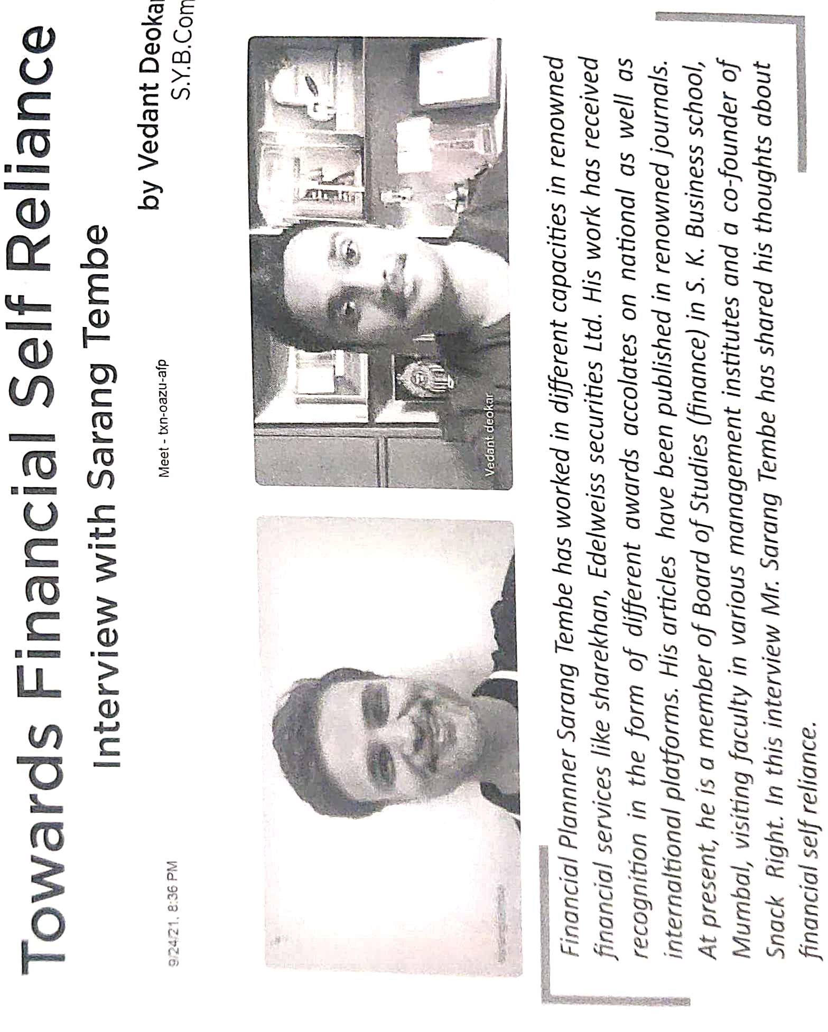
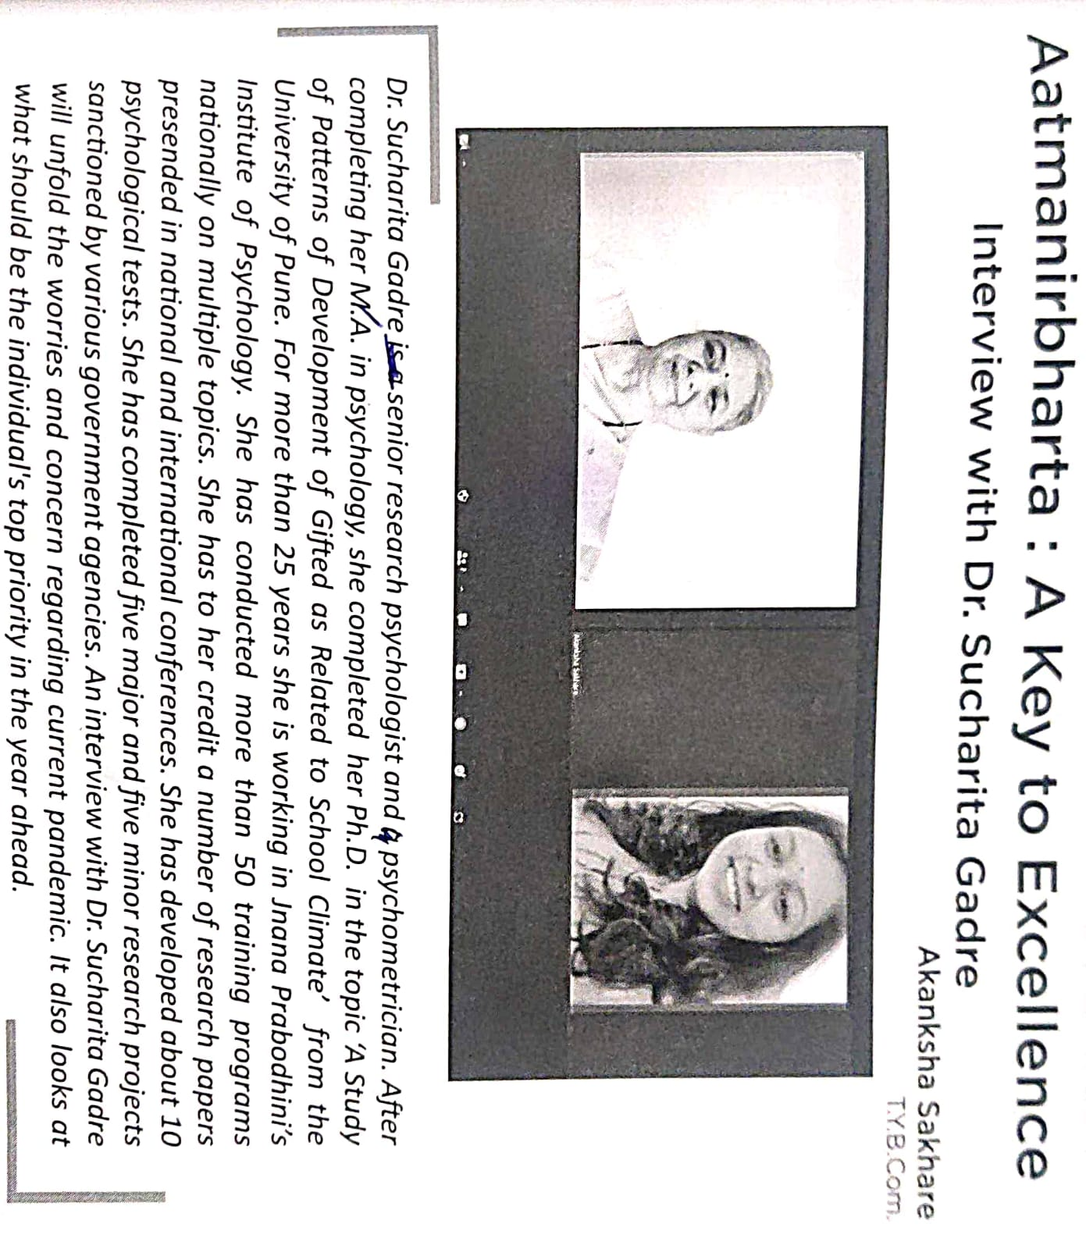

Slide 15
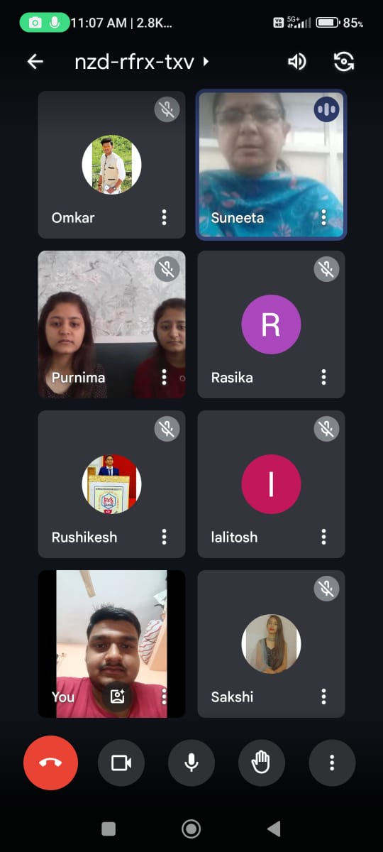
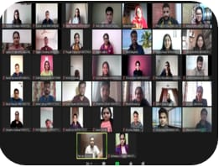
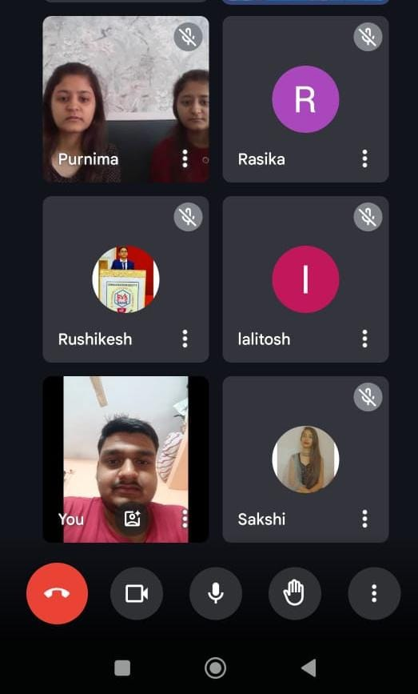
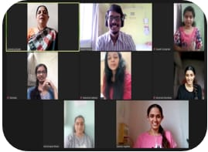
The 21 days online programme on atmnirbarta was held by Dr. Mrs. Suneeta Pimpale The 21 days online programme on atmnirbarta was held by Dr. Mrs. Suneeta Pimpale

Slide 16
Readers Club
Activities conducted during the Academic Year ( 2021 -2022 )
I] Topic :- One Week Basic Communication Workshop -
1. Reading Skills : Ms. Siddhi Vyas.
Writing Skills : Dr. Mrs. Suneeta Pimpale.
Speaking Skills : Dr. Mrs. Sneha Ratnaparakhi.
Listening Skills : Ms. Geetanjali Gitay.
II] One Day Workshop on Emotional Intelegamce and 21st century Skills by-
Dr. Mrs.Sushumna Kane.
Dr. Mrs.Sonali Chindhade.
III ] Guest lecture on Employability Skills by Shri Harsh Devdhar.

Slide 17
रिडर्स क्लब(2021-2022)
मंगळवार, दि. १८ जानेवारी २०२२ रोजी समारंभाने रिहर्स क्लबचे उद‌घाटन झाले. कार्यक्रमाची सुरुवात प्राचार्य डॉ. राम कुलकर्णी यांच्या प्रास्ताविकाने सुरुवात प्राषन-मनन-चिंतन आणि लेखन यांचा व्याक्तिमत्व विकास प्रक्रियेत महत्वाचा वाटा आहे आणि म्हणून रिडर्स क्लबच्या सर्व कार्यक्रमात विद्यार्थी आणि प्राध्यापकांनी मन. पूर्वक सहभाग नोंदवावा, असे आवाहन प्राचार्यांनी आवर्जून केले.या कार्यक्रमाचे प्रमुख वक्ते लोकसत्ताचे संपादक मुकुंद सगोराम यांची ओळख कनिष्ठ महाविद्यालयातील प्राध्यापिका डॉ. सौ. स्नेहा रत्नपारखी यांनी करून दिली. मा. मुकुंद संगोराम यांनी व्यक्तिमत्व विकासामध्ये जीवनशिक्षणाचे असलेले महत्त्व विशद केले. प्रत्येक प्रकारचे वाचन तुम्हाला वेगवेगळ्या प्रकारचा आनंद देते. वर्तमानपत्रे, मासिके, पुस्तके या सबंर्वांचे वाचन आपल्या आयुष्याला नवीन दृष्टी प्राप्त करुन दे. माहिती, ज्ञान आणि कौशल्य या तीन गोष्टी मिळविण्यासाठी पुस्तके आपल्याला प्रेरणा देतात. म्हणून वाचन ही सवय बनायला पाहिजे, सर्जनशील क्षमता आणि भाषा कौशल्ये वाढविण्याचे काम वाचन करत असते. सक्रीय, मजबूत आणि निरोगी मनासाठी वाचन महत्त्वाचे आहे.मानवी मनाचा आणि त्यामध्ये असलेल्या अद्‌भूत शक्र्तीचा विकास मनन आणि चिंतनाने घडतो. आपल्याला आयुष्यात सफल व्हायचे असेल तर मनन करणे गरजेचे आहे. चिंतनाची दिशा सकारात्मक असेल तर मन शक्तीशाली बनेल पण तेच नकारात्मक असेल तर मन कमकुवत बनते. आजच्या स्पर्धेच्या युगात विचारांचा प्रवाह कोणत्या दिशेने वाहतो हे बघणे आवश्यक आहे.डॉ. सौ. सुनिता पिंपळेकोरोनाने आपल्याला कणखर बनवले आहे. सकारात्मक विचार आपल्याला आनंदी आयुष्य जगायला मयक करतात, विद्यार्थीदशा हा स्वतःला घडविण्यासारत सर्वात महत्त्वाचा काळ असतो. त्यामुळे आलेल्या प्रत्येका संधीचा आपण अनुभव समृद्धीसाठी जास्तीत जास्त उपयोग करुन घ्यायला पाहिजे, असा संदेश प्रमुख वक्तेमा. मुकुंद संगोराम यांनी उपस्थितांना दिला. श्री. संगोराम यांच्या मार्गदर्शनाने आमच्या विचारांनानिश्चितच वेगळी दिशा मिळाली. आम्ही पुस्तके माणसे अनुभव यांच्या आधाराने समृद्ध आयुष्य जगू शकतो, हा आत्मविश्वास आजच्या कार्यक्रमाने आम्हाला दिला. या विद्यार्थ्यांच्या अभिप्रायामध्येच कार्यक्रमाचे यश आहे, असे म्हणावेसे वाटते.कार्यक्रमाची सांगता आभारप्रदर्शनाने झाली.सूत्रसंचालन आणि आभारप्रदर्शनाची जबाबदारी कनिष्ठ महाविद्यालयातील इंग्रजीच्या प्राध्यापिका डॉ.सौ. स्नेहा रत्नपारखी यांनी पार पाडली. फेब्रुवारी महिन्यात ज्येष्ठ महाविद्यालयातील लेखन करु इच्छिणाऱ्या विद्यार्थ्यांसाठी डॉ. सौ. स्नेहा रत्नपारखी यांनी लेखन कार्यशाळा घेतली. जेव्हा यातील विद्यार्थ्यांनी 'व्यवहार' नियतपालिकामध्ये लिहीण्यासाठी विषयांची निवड केली तेव्हा लेखांचे संपादन करण्याचे काम सुद्धा डॉ. स्नेहा रत्नपारखी यांनी केले.यंदा विद्यापीठ अनुदान मंडळाने समाजात जागरुकता वाढविण्यासाठी तीन वेगवेगळ्या प्रकारची सर्वेक्षणे महाविद्यालयातील विद्यार्थ्यांनी करावीत असे आवाहन केले होते. त्यानुसार विद्यार्थ्यांनी तीन वेगवेगळे गुगल फॉर्मस् तयार करुन सर्वेक्षण केले.

Slide 18
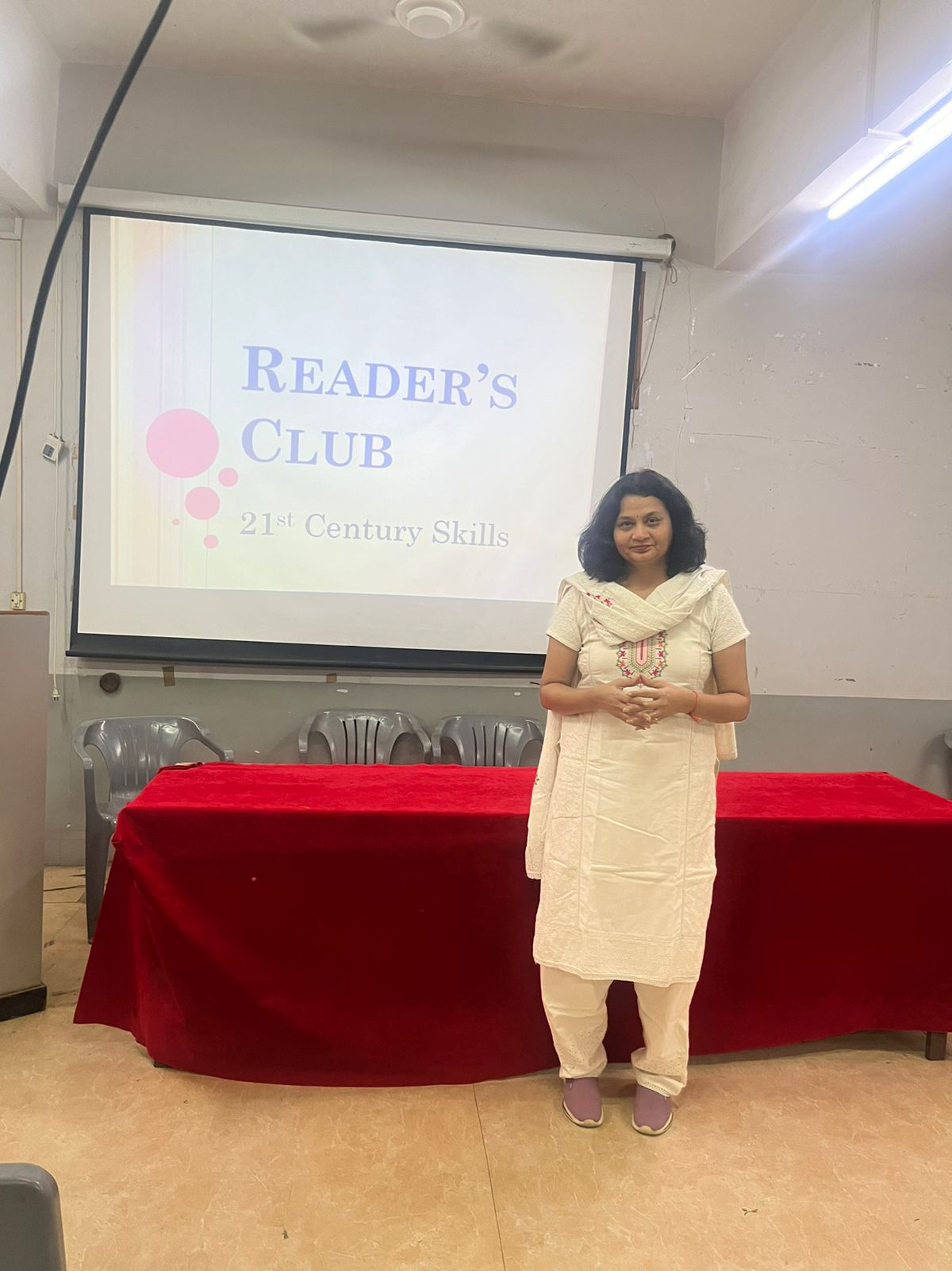
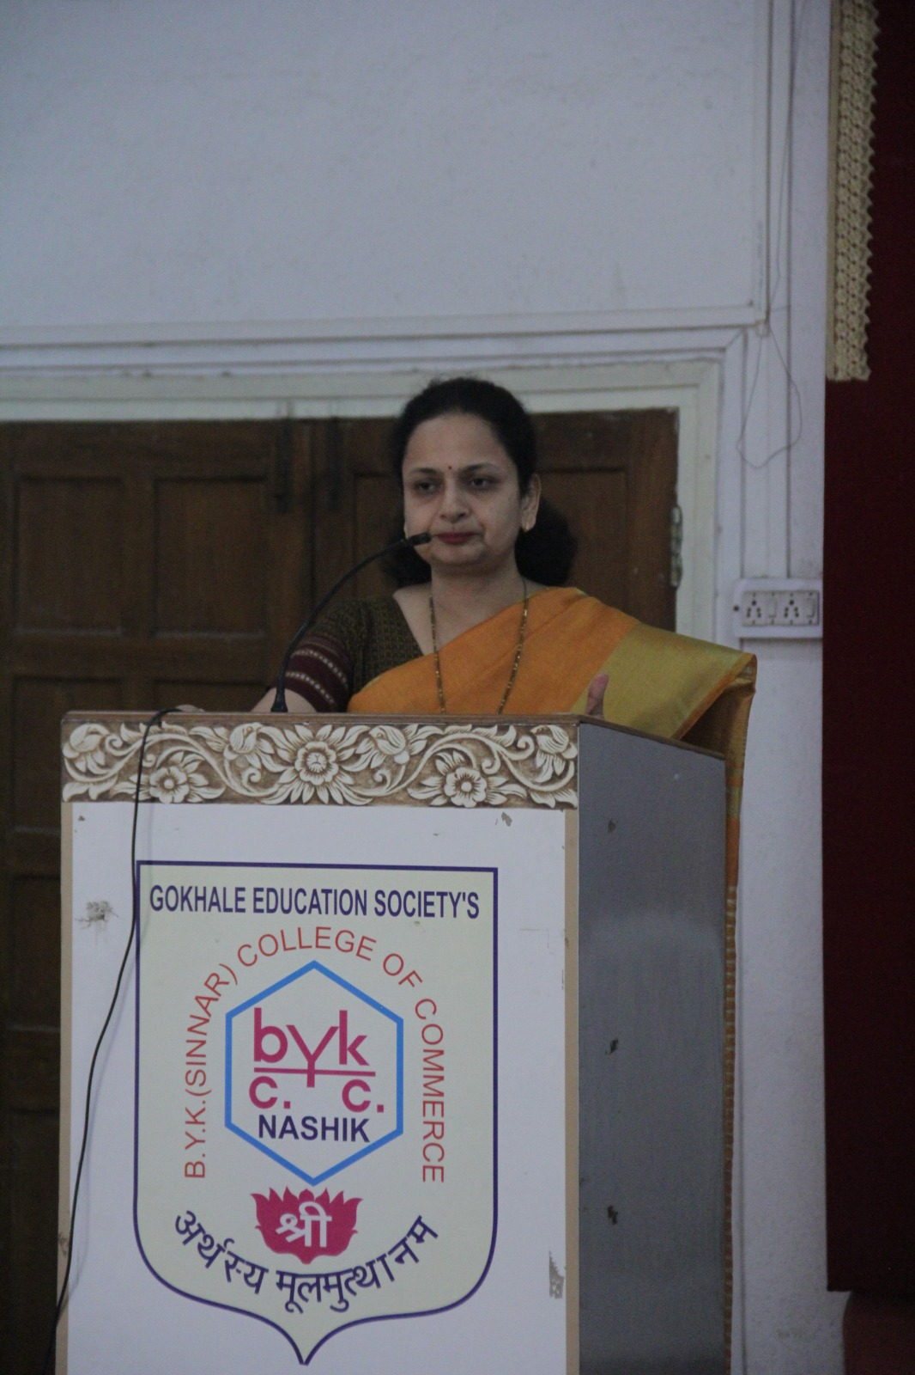
ONE DAY WORKSHOP ON EMOTIONAL INTELEGAMCE AND 21ST CENTURY SKILLS BY-
DR. MRS.SUSHUMNA KANE.
DR. MRS.SONALI CHINDHADE.

Slide 19
Readers Club
Activities conducted during the Academic Year ( 2022 -2023 )
I] Topic :- One Week Basic Communication Workshop on September 2022.
Reading Skills : Dr. Mrs. Sneha Ratnaparakhi.
Writing Skills : Dr. Mrs. Suneeta Pimpale.
Speaking Skills : Ms. Siddhi Vyas.
Listening Skills : Ms. Geetanjali Gitay.
II] One Day Workshop on Investment Awareness by Dr. Mrs. Suneeta Pimpale.
III ] One Day Workshop on Millet Awareness by Dr. Mrs. Suneeta Pimpale.
IV ] Guest lecture on opportunities in ‘ Building Atmanirbhar Personality’ by Shri Harsh Devdhar.

Slide 20
रिडर्स क्लब (2022-2023)
गेल्या वर्षी सावित्रीबाई फुले पुणे विद्यापीठाच्या परीक्षा उशीरा संपल्याने विविध परीक्षांचे निकाल लांबणीवर पडले. त्यामुळे यंदाचे शैक्षणिक वर्ष सुरू व्हायला उशीर झाला. यंदा रिडर्स क्लबच्या माध्यामातून विद्यार्थ्यांसाठी दोनदा लेखन वाचन कार्यशाळा घेण्यात आली. चांगले लिहिण्यासाठी चांगले वाचन आवश्यक असते हे विद्यार्थ्यांना पटले. त्यातून एका पुस्तकाचे क्लबच्या विद्यार्थ्यांनी परीक्षण करावे हा मुद्दा पुढे आला. त्यासाठी पुस्तकाचे बारकाईने वाचन केले पाहीजे, ठळक मुद्दे लिहून काढून परत एकदा पुस्तकाचे वाचन करायला पाहीजे... अशा विविध गोष्टींची विद्यार्थ्यांना जाणीव झाली. पुस्तक परीक्षणाचा विद्यार्थ्यांनी केलेला पाहिलाच प्रयत्न कौतुकास्पद होता.
गुगल सर्चच्या आताच्या काळात विद्यार्थ्यांनी दोन्ही कार्यशाळांना उत्तम प्रतिसाद दिला.शैक्षणिक वर्षाच्या दुसऱ्या सत्रात लेख, निबंध आणि संशोधनात्मक लेख यातील फरक समजावून सांगून त्यासाठी कशी तयारी करावी लागते याची चर्चा केली. या निमित्ताने विद्यार्थ्यांना महाविद्यालयाच्या लायब्ररीची वेगळी ओळख झाली. पुस्तकातले विचार किंवा गुगल सर्च करून शोधून काढलेली माहिती ही आपल्या विचारांना खाद्य देणारी जरूर असावी पण ती आपली ओळख निश्चितच नाही. याचा साक्षात्कार विद्यार्थ्यांना या निमित्ताने झाला. कौशल्य विकास, नावीन्याची ओढ, कल्पकता, सकारात्मक दृष्टिकोन, अनुभव समृद्धी वाढवण्यासाठी कराव्या लागणाऱ्या गोष्टी याची सविस्तर माहिती डॉ.सौ. स्नेहा रत्नपारखी यांनी दिली.
भावनिक बुद्धयांक वाढवण्यासाठी आपल्या भावना ओळखता यायला पाहीजे हे विद्यार्थ्यांना पटले. यातूनच व्यापक दृष्टिकोन तयार व्हायला मदत होईल हे सोदाहरणाने डॉ. सौ. सोनाली चिंधडे यांनी सांगितले.
या अनुषंगाने वाचन-लेखनाचा आपल्या निर्णय क्षमतेवर सकारात्मक परिणाम झाल्याचा अनुभव एका विद्याथ्यनि सांगितला. क्लबच्या या सर्व कार्यक्रमात छोट्या छोट्या गोष्टींचा आनंद विद्यार्थ्यांना अनुभवता आला.
डॉ.सौ. सुषमा काणे यांनी '21st-Century Skills' यावर मार्गदर्शन केले.

Slide 21
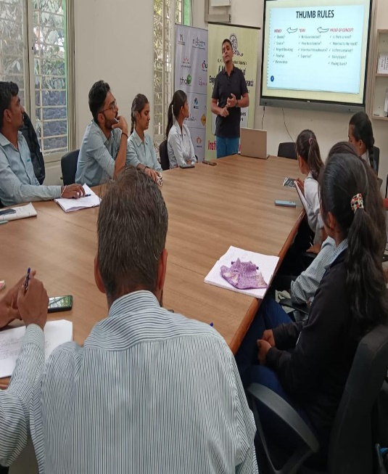
HARSH DEODHAR ENLIGHTENING ON THE TOPIC 'BUILDING ATMANIRBHAR PERSONALITY’

Slide 22
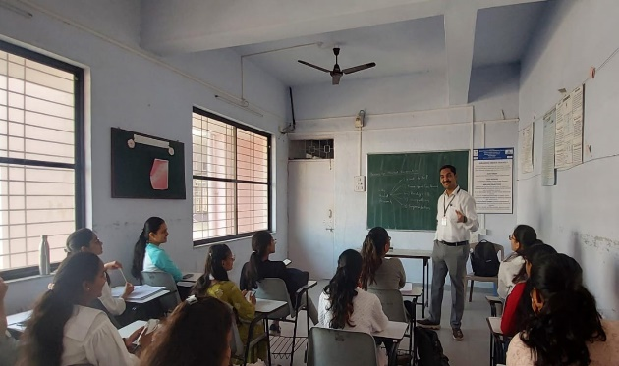
Yashwant Kelkar guiding on the topic of 'Financial Literacy'

Slide 23
THANK YOU

